Slide 1
Alineación entre contratos OpenAPI bancarios
↔ Service Domains BIAN · modelo S/E/C
Investigación tecnológica · Design Science
IEEE: Knowledge Representation · ACM: Semantic networks
Grupo 9.2 — Alex Mancilla · Jack Paitan · UNI · Julio 2026
Notes:
[0:00–0:45] Jack
Título + investigación tecnológica + IEEE/ACM. Señalar slide.

Slide 2
Fuentes — NO EXPONER (solo entrega Drive)
ppt-rules §3: esta diapositiva NO se presenta en clase.
Entregar link Drive + PDF informe + Zotero al docente.
Notes:
[NO EXPONER] —
SLIDE 2 FUENTES: NO EXPONER (ppt-rules §3). Solo entrega Drive.

Slide 3
Introducción al tema (§1.1)
OpenAPI: contrato YAML/JSON machine-readable (Casas et al., 2021)
BIAN: Service Domains = referencia de negocio (Farzi, 2021)
Alineación = correspondencia estructural + semántica contrato ↔ SD
Producto: S, E, C → AlignmentScore (procedimiento reproducible)
Guía 1: diseño documentado · validación empírica → Tesis 2
Notes:
[0:45–1:35] Alex
Intro: OpenAPI, BIAN, alineación, producto S/E/C. Bullets, no leer párrafo.

Slide 4
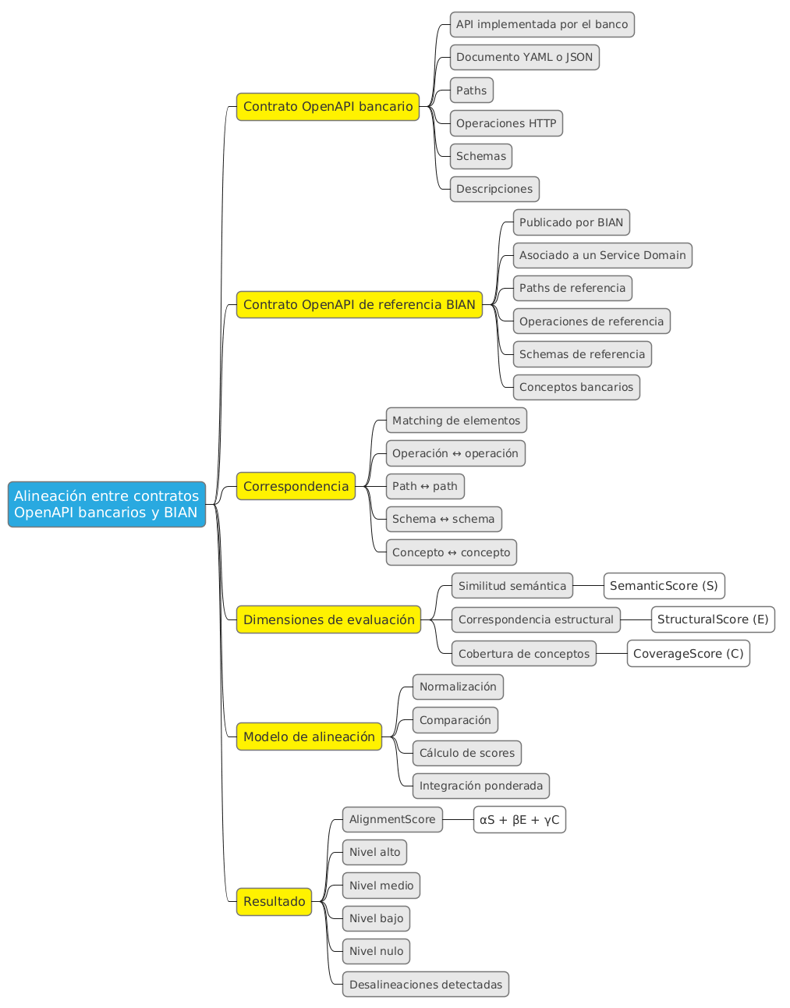
Ontología
Ontología interna — objeto · UA · producto · referencia BIAN
Notes:
[1:35–2:20] Jack
Ontología: señalar objeto, UA, producto, referencia BIAN.

Slide 5
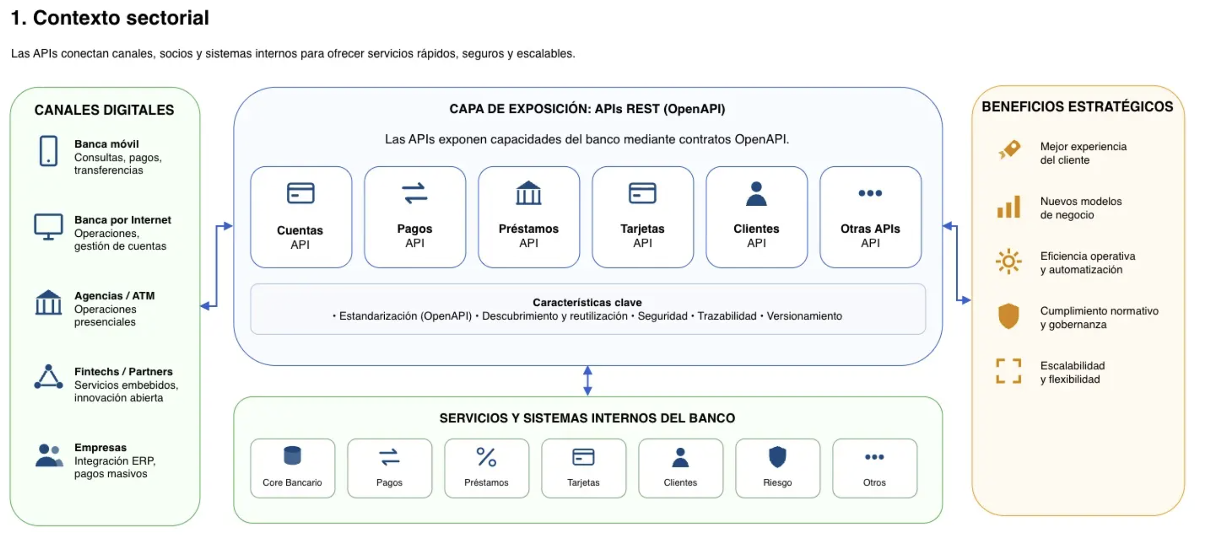
Problemática
Situación real — sector bancario, actores, open banking (CMA, 2016)
Notes:
[2:20–3:10] Jack
Problemática situación real: figura + dónde/actores. ≠ problema técnico.

Slide 6
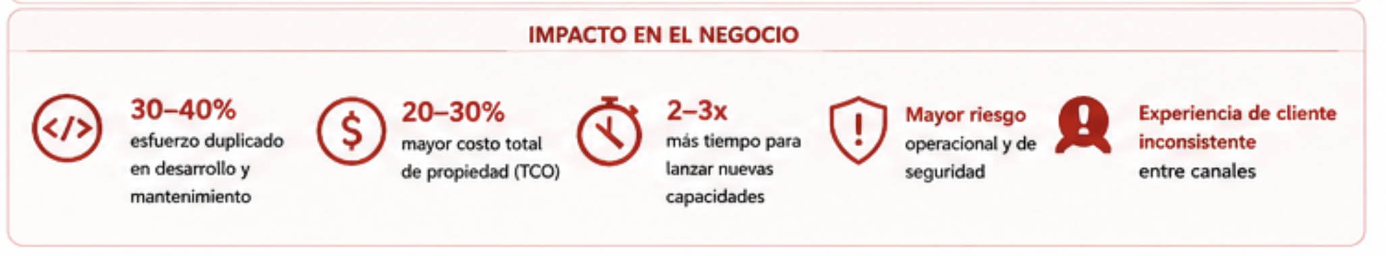
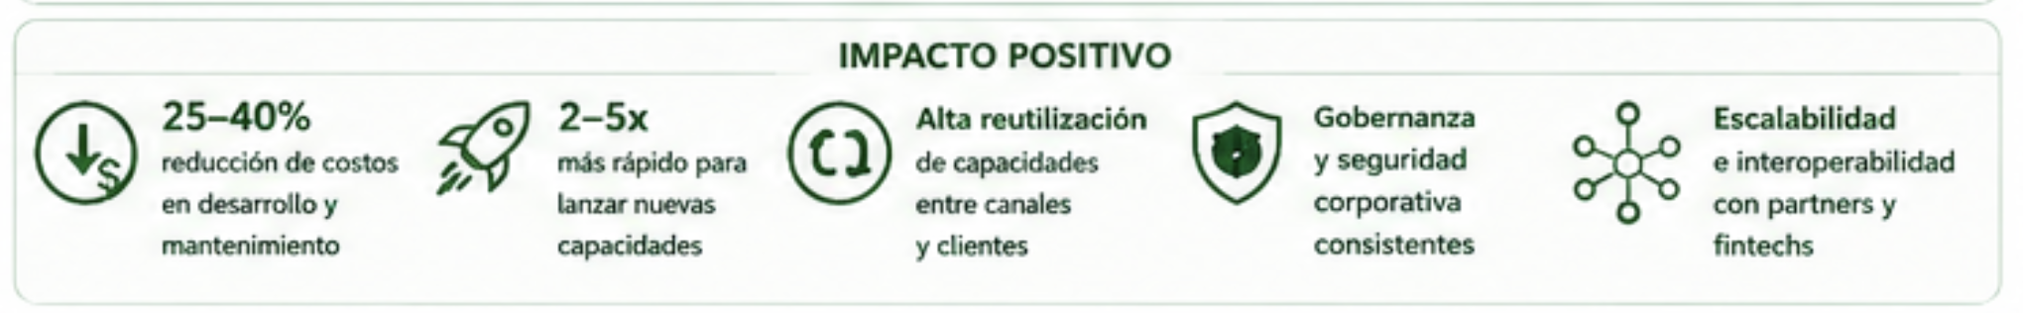
Problemática — síntomas, dolor y estadísticas
Síntomas: TSB (2018) · fragmentación · Casas et al. (2021) 68 %
Notes:
[3:10–4:05] Jack
Síntomas TSB/open banking + Casas 68%. Señalar ambas figuras.

Slide 7
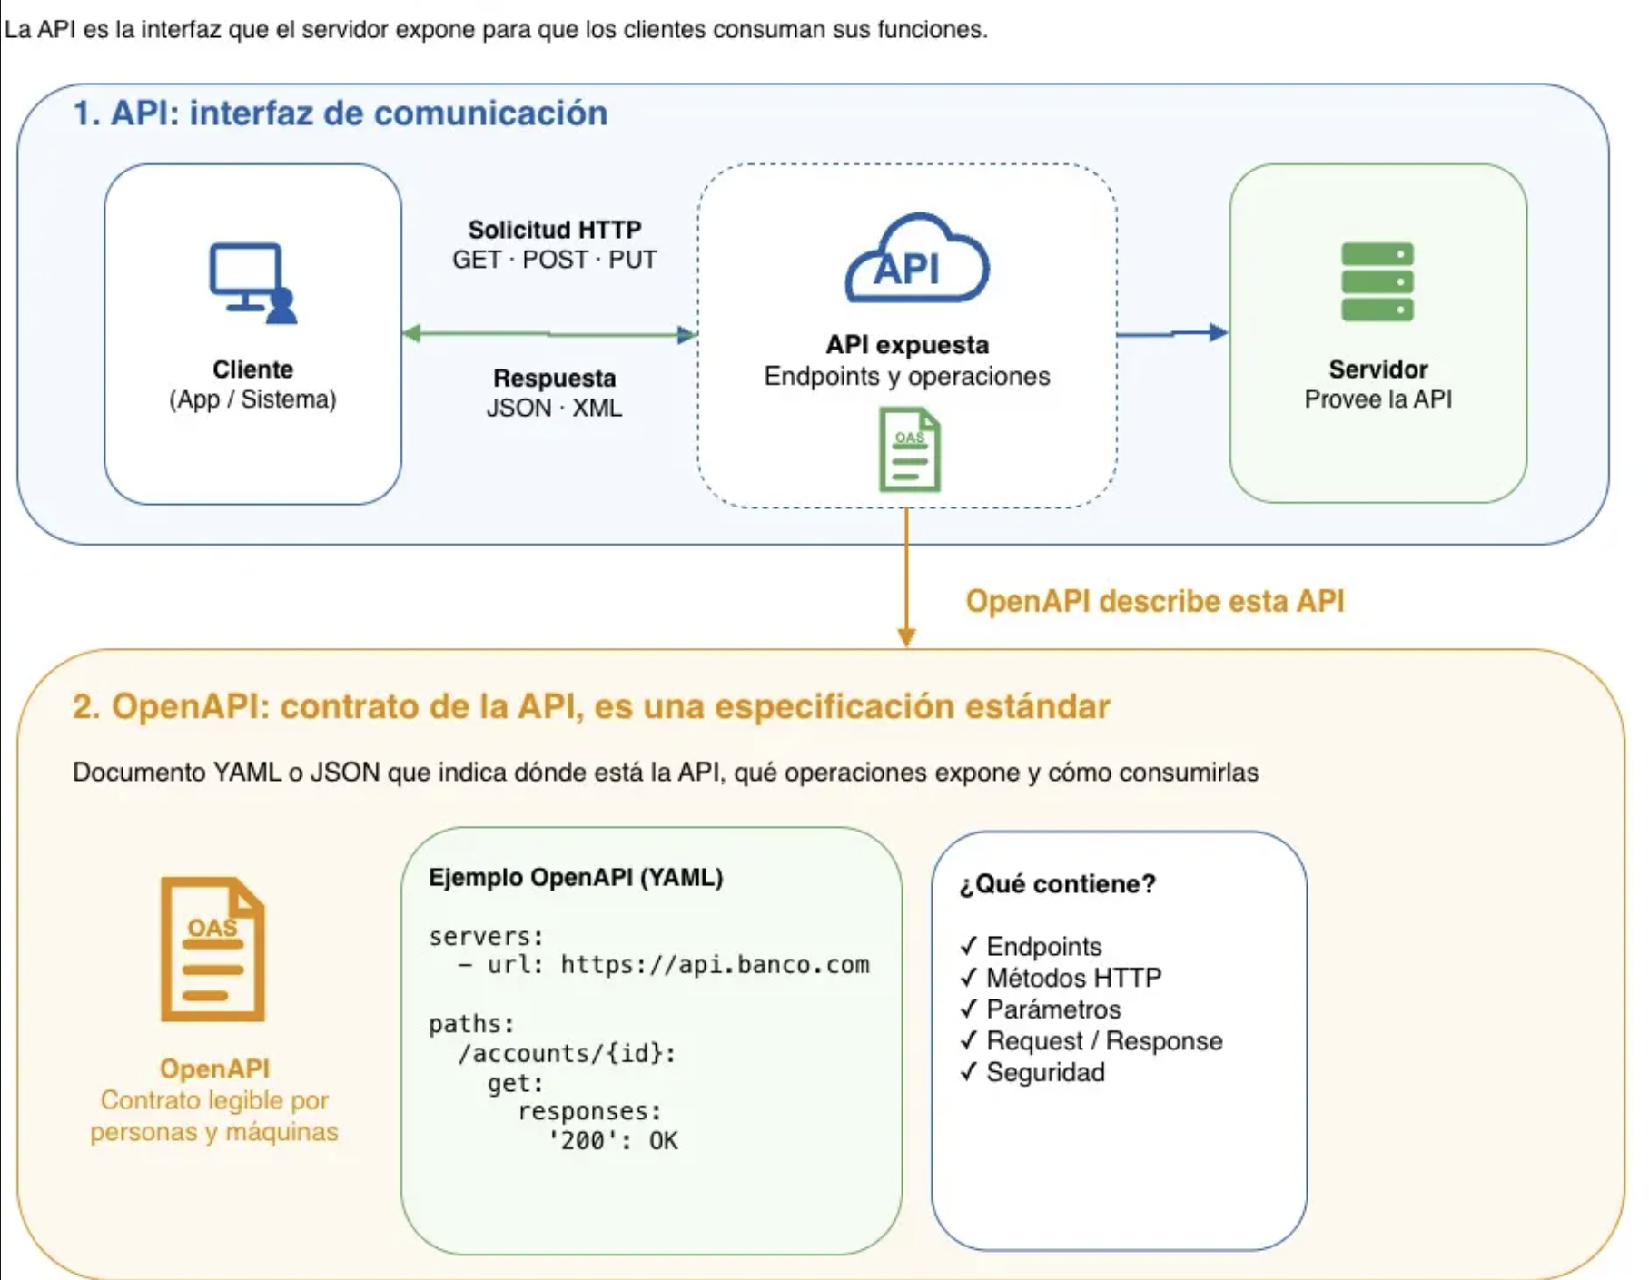
Objeto de estudio
Situación subyacente — contrato OpenAPI ↔ Service Domain BIAN
Notes:
[4:05–4:50] Jack
Objeto subyacente: contrato OpenAPI vs SD BIAN. Figura §1.4.

Slide 8
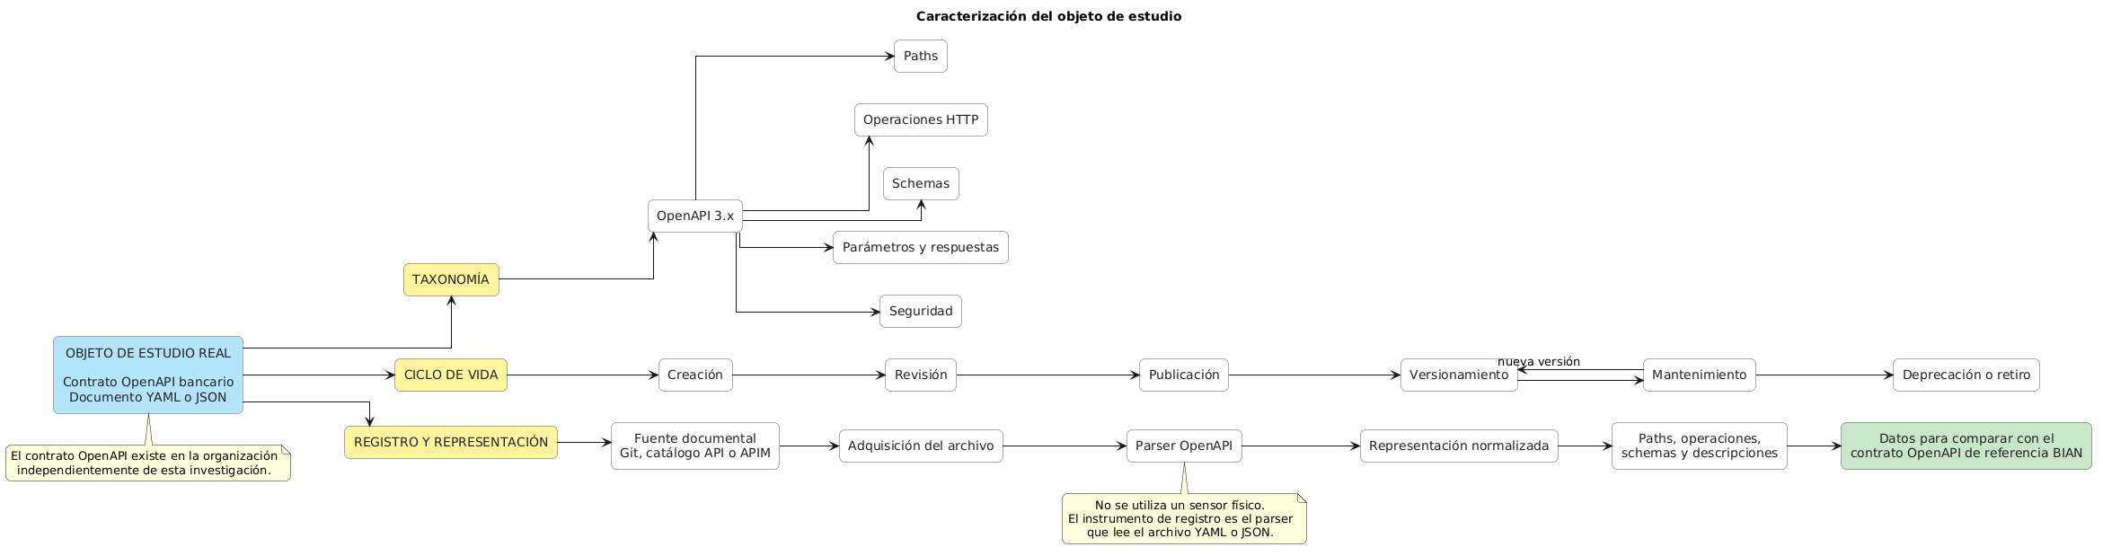
Objeto de estudio real — taxonomía y ciclo de vida
Objeto real: taxonomía OpenAPI 3.x · ciclo de vida del contrato
Notes:
[4:50–5:30] Jack
Objeto real: taxonomía OpenAPI 3.x y ciclo de vida del contrato.

Slide 9
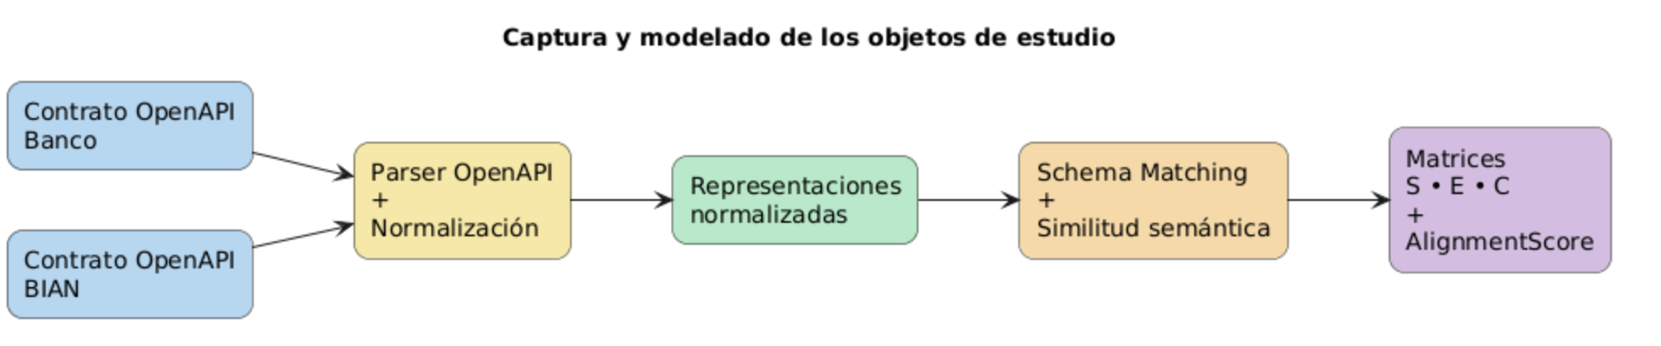
Instrumento y objeto modelado
Instrumento: parser OpenAPI + extracto BIAN → representaciones normalizadas
Notes:
[5:30–6:15] Alex
Instrumento: parser + normalización. Figura procedimiento.

Slide 10
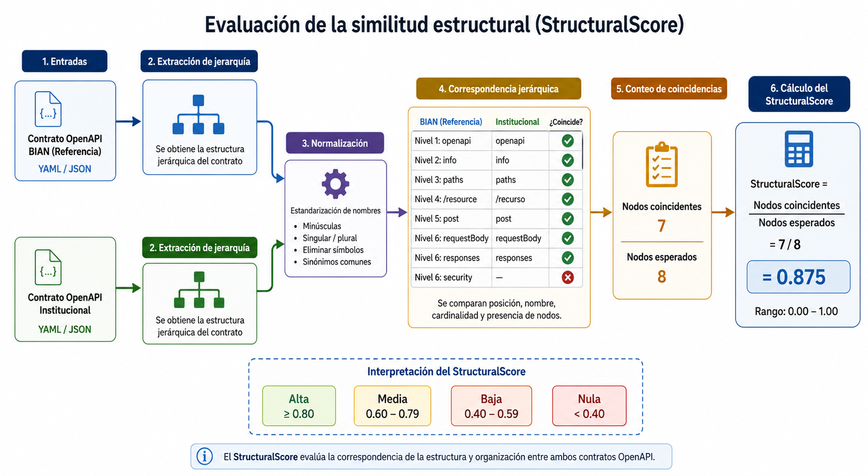
Instrumento y objeto modelado
Casos A (S) y B (C) · clasificación Alta / Media / Baja / Nula
Notes:
[6:15–7:00] Alex
Casos Anexo F / estados Alta–Nula. Caso A (S) y B (C).

Slide 11
Problema tecnológico y preguntas P1–P4 (§1.3)
Artefacto: procedimiento + modelo S/E/C → AlignmentScore (software documentado)
Tipo: clasificación + regresión acotada [0,1] por score
Problema: métodos insuficientes / no adaptados a OpenAPI↔BIAN (Shvaiko, 2005; Casas, 2021)
P1 matching estructural · P2 similitud semántica · P3 cobertura · P4 score integrado
Solo relacionado al artefacto a diseñar — no a la problemática del sector
Notes:
[7:00–7:50] Alex
Problema tecnológico + P1–P4. Decir «insuficiente», no «no existe».

Slide 12
Objetivo general (técnico) — insumo y variable dependiente
Insumo inicial: contrato OpenAPI bancario + Service Domain BIAN emparejado
OG: diseñar modelo S/E/C y procedimiento reproducible de alineación
Variable dependiente del artefacto: AlignmentScore ∈ [0,1] + clasificación
Objetivo superior (consecuencia): cuantificar coherencia antes del despliegue
Medida de desempeño: S, E, C y score integrado por contrato × SD
Notes:
[7:50–8:25] Alex
OG: insumo contrato+SD; VD = AlignmentScore.

Slide 13
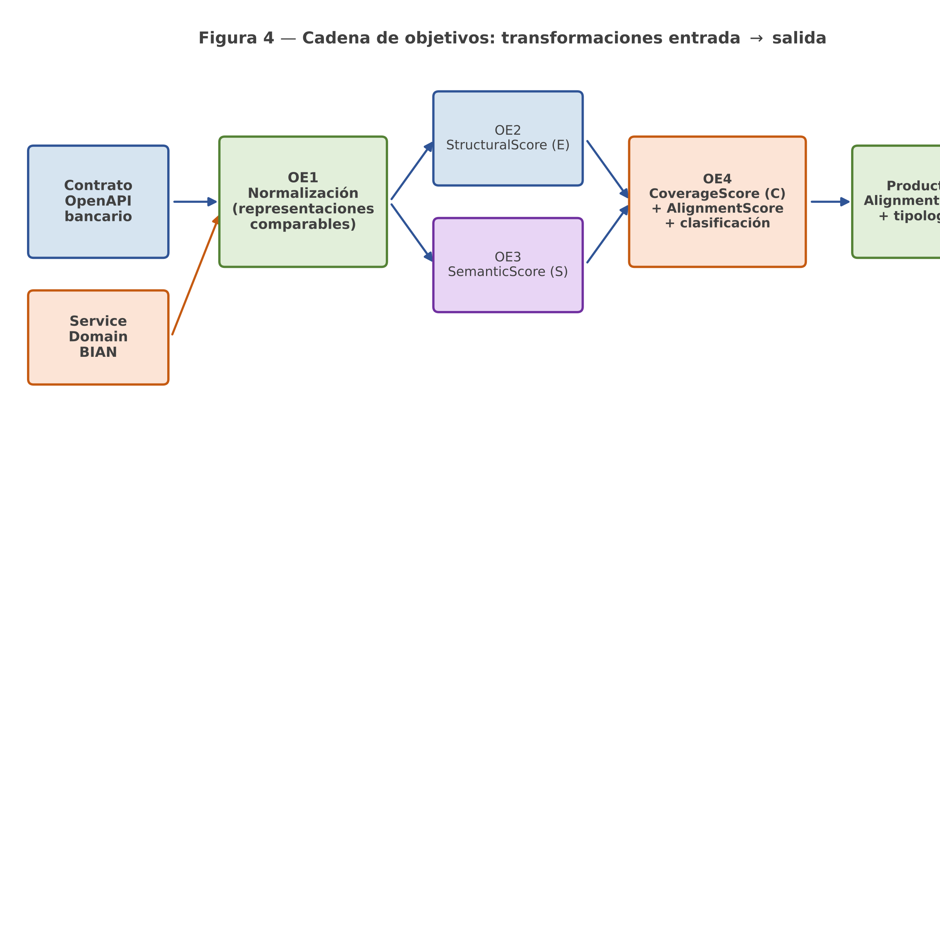
Objetivos específicos OE1–OE4 (entrada → producto)
Cada OE es hito con producto medible — no «programar» ni «experimentar»
Notes:
[8:25–9:15] Alex
OE1–OE4 cadena. Producto medible por objetivo.

Slide 14
Variables independientes — factores del investigador (Tabla 5)
OE | Factor (VI) | Estados / alternativas
OE1 | Esquema de representación intermedia | Paths/schemas vs behaviors/BO normalizados
OE2 | Estrategia de schema matching | Correspondencia estructural + umbral fijo
OE3 | Técnica de similitud semántica | Embeddings / ontología / híbrido
OE4 | Pesos α, β, γ de agregación | α+β+γ=1; taxonomía de tipologías
Notes:
[9:15–9:55] Alex
Factores VI (Tabla 5). No confundir con hiperparámetros ML.

Slide 15
Variables dependientes — ratios por OE (Tabla 5 · Anexo D)
OE | Ratio (VD) | Rango / fórmula
OE1 | Completitud de normalización | Elementos extraídos / esperados
OE2 | StructuralScore (E) | E ∈ [0, 1] — schema matching
OE3 | SemanticScore (S) | S ∈ [0, 1] — similitud semántica
OE4 | CoverageScore (C); AlignmentScore | C ∈ [0,1]; Score = αS+βE+γC
Notes:
[9:55–10:35] Alex
Ratios VD: S, E, C, AlignmentScore. Fórmula αS+βE+γC.

Slide 16
Metodología — hitos / fases con verbos (§4.2 · §4.2.1)
Fase 1 · Diseñar entradas, scores y umbrales → modelo S/E/C documentado
Fase 2 · Normalizar contrato + SD → representaciones comparables (OE1)
Fase 3 · Emparejar estructuras → StructuralScore E (OE2)
Fase 4 · Calcular similitud → SemanticScore S (OE3)
Fase 5 · Integrar S,E,C → CoverageScore + AlignmentScore + tipologías (OE4)
Notes:
[10:35–11:15] Alex
Metodología: 5 fases con verbos (§4.2.1). Partir aquí si preguntan.

Slide 17
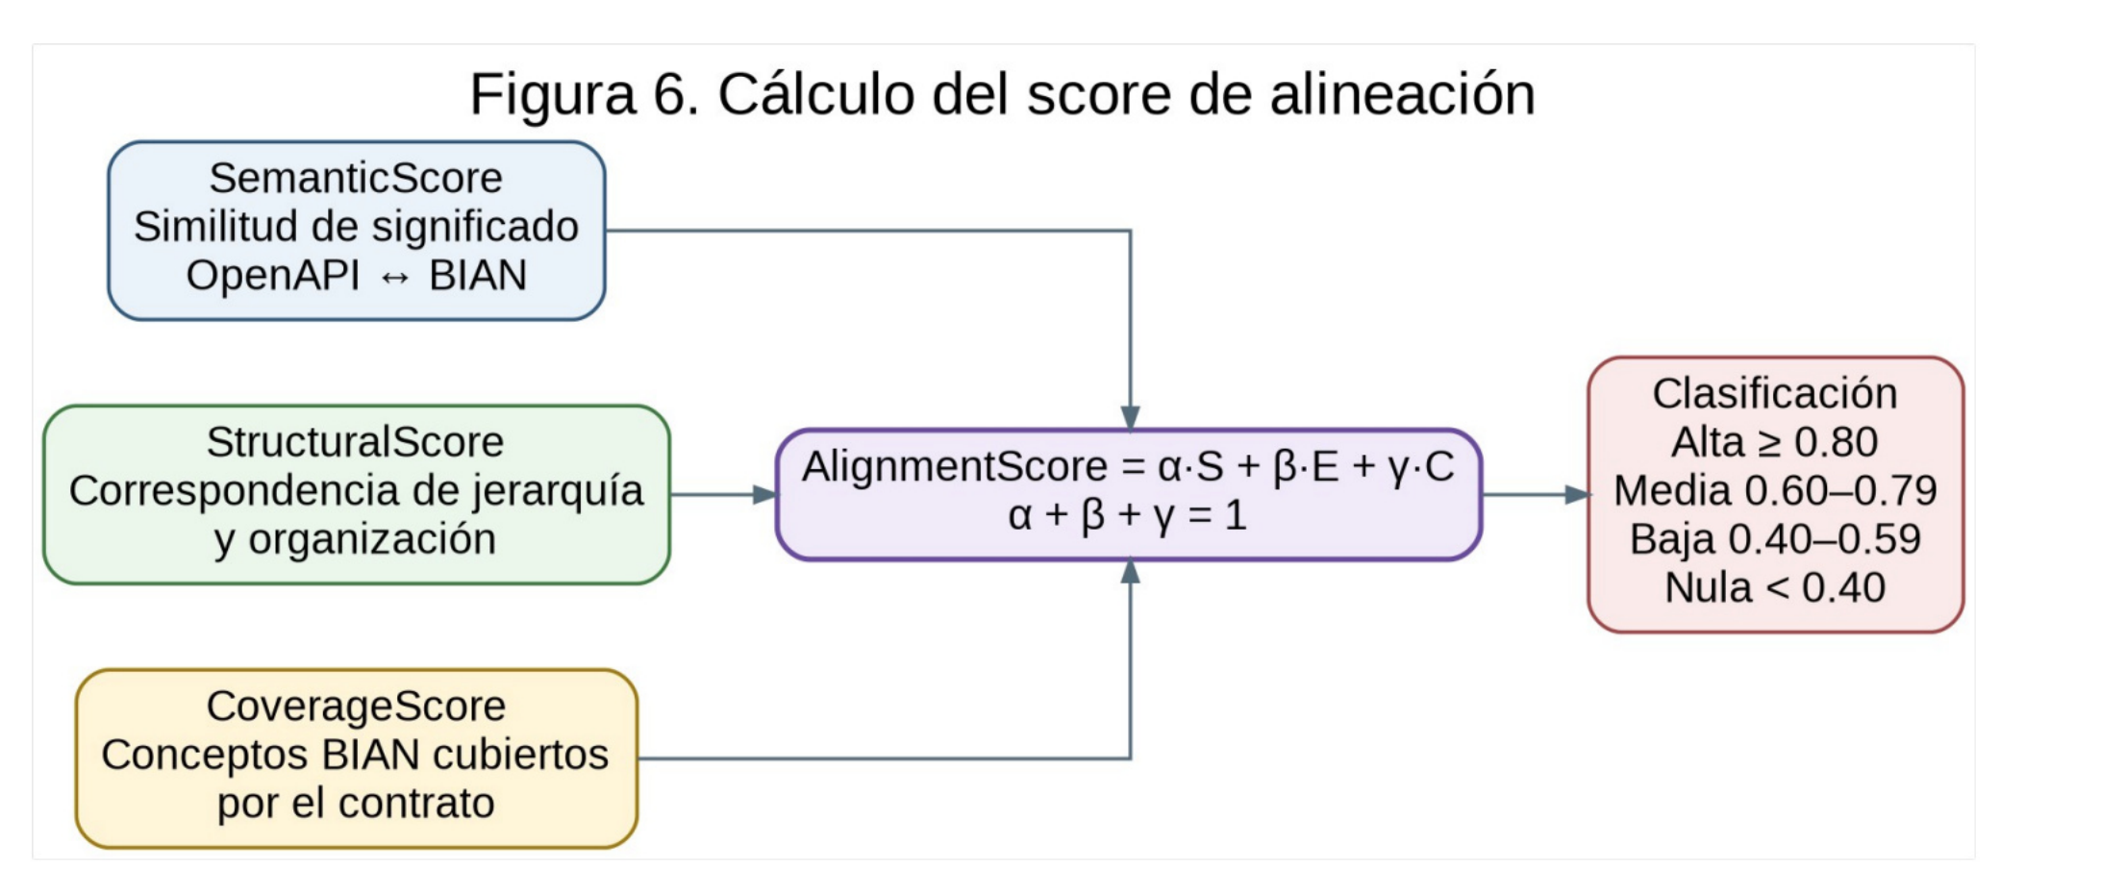
Artefacto — modelo de alineación S / E / C
AlignmentScore = α·S + β·E + γ·C → Alta / Media / Baja / Nula
Notes:
[11:15–12:00] Alex
Artefacto S/E/C. Shvaiko sustenta E. Score por UA.

Slide 18
Matriz de consistencia (I) — Anexo C
Fase | Problema tecnológico | Objetivo | Producto verificable
Fase 1 | Método insuficiente para cuantificar alineación OpenAPI↔BIAN | Diseñar modelo S/E/C y procedimiento | Modelo metodológico documentado (Anexo C)
Fase 2 | Representaciones no comparables entre contrato y SD | OE1 · Normalizar artefactos | Representaciones normalizadas versionadas
Fase 3 | Sin StructuralScore sistemático | OE2 · Emparejar estructuras | Matriz correspondencias + E ∈ [0,1]
Notes:
[12:00–12:40] Alex
Matriz I: Problema→Objetivo→Producto (Fases 1–3). ≠ brecha.

Slide 19
Matriz de consistencia (II) — VI · VD · Hipótesis
Fase | Variable independiente | Variable dependiente | Hipótesis (síntesis)
Fase 1 | Esquema S/E/C; pesos α,β,γ | Definición scores | H0: modelo S/E/C reproducible
Fase 2 | Esquema intermedio | Completitud normalización | H1 (OE1)
Fase 3 | Schema matching | StructuralScore E | H2 (OE2)
Fase 4 | Similitud semántica | SemanticScore S | H3 (OE3)
Fase 5 | Pesos α,β,γ | C; AlignmentScore; clasif. | H4 (OE4)
Notes:
[12:40–13:20] Alex
Matriz II: VI, VD, H1–H4. Anexo C completo en PDF.

Slide 20
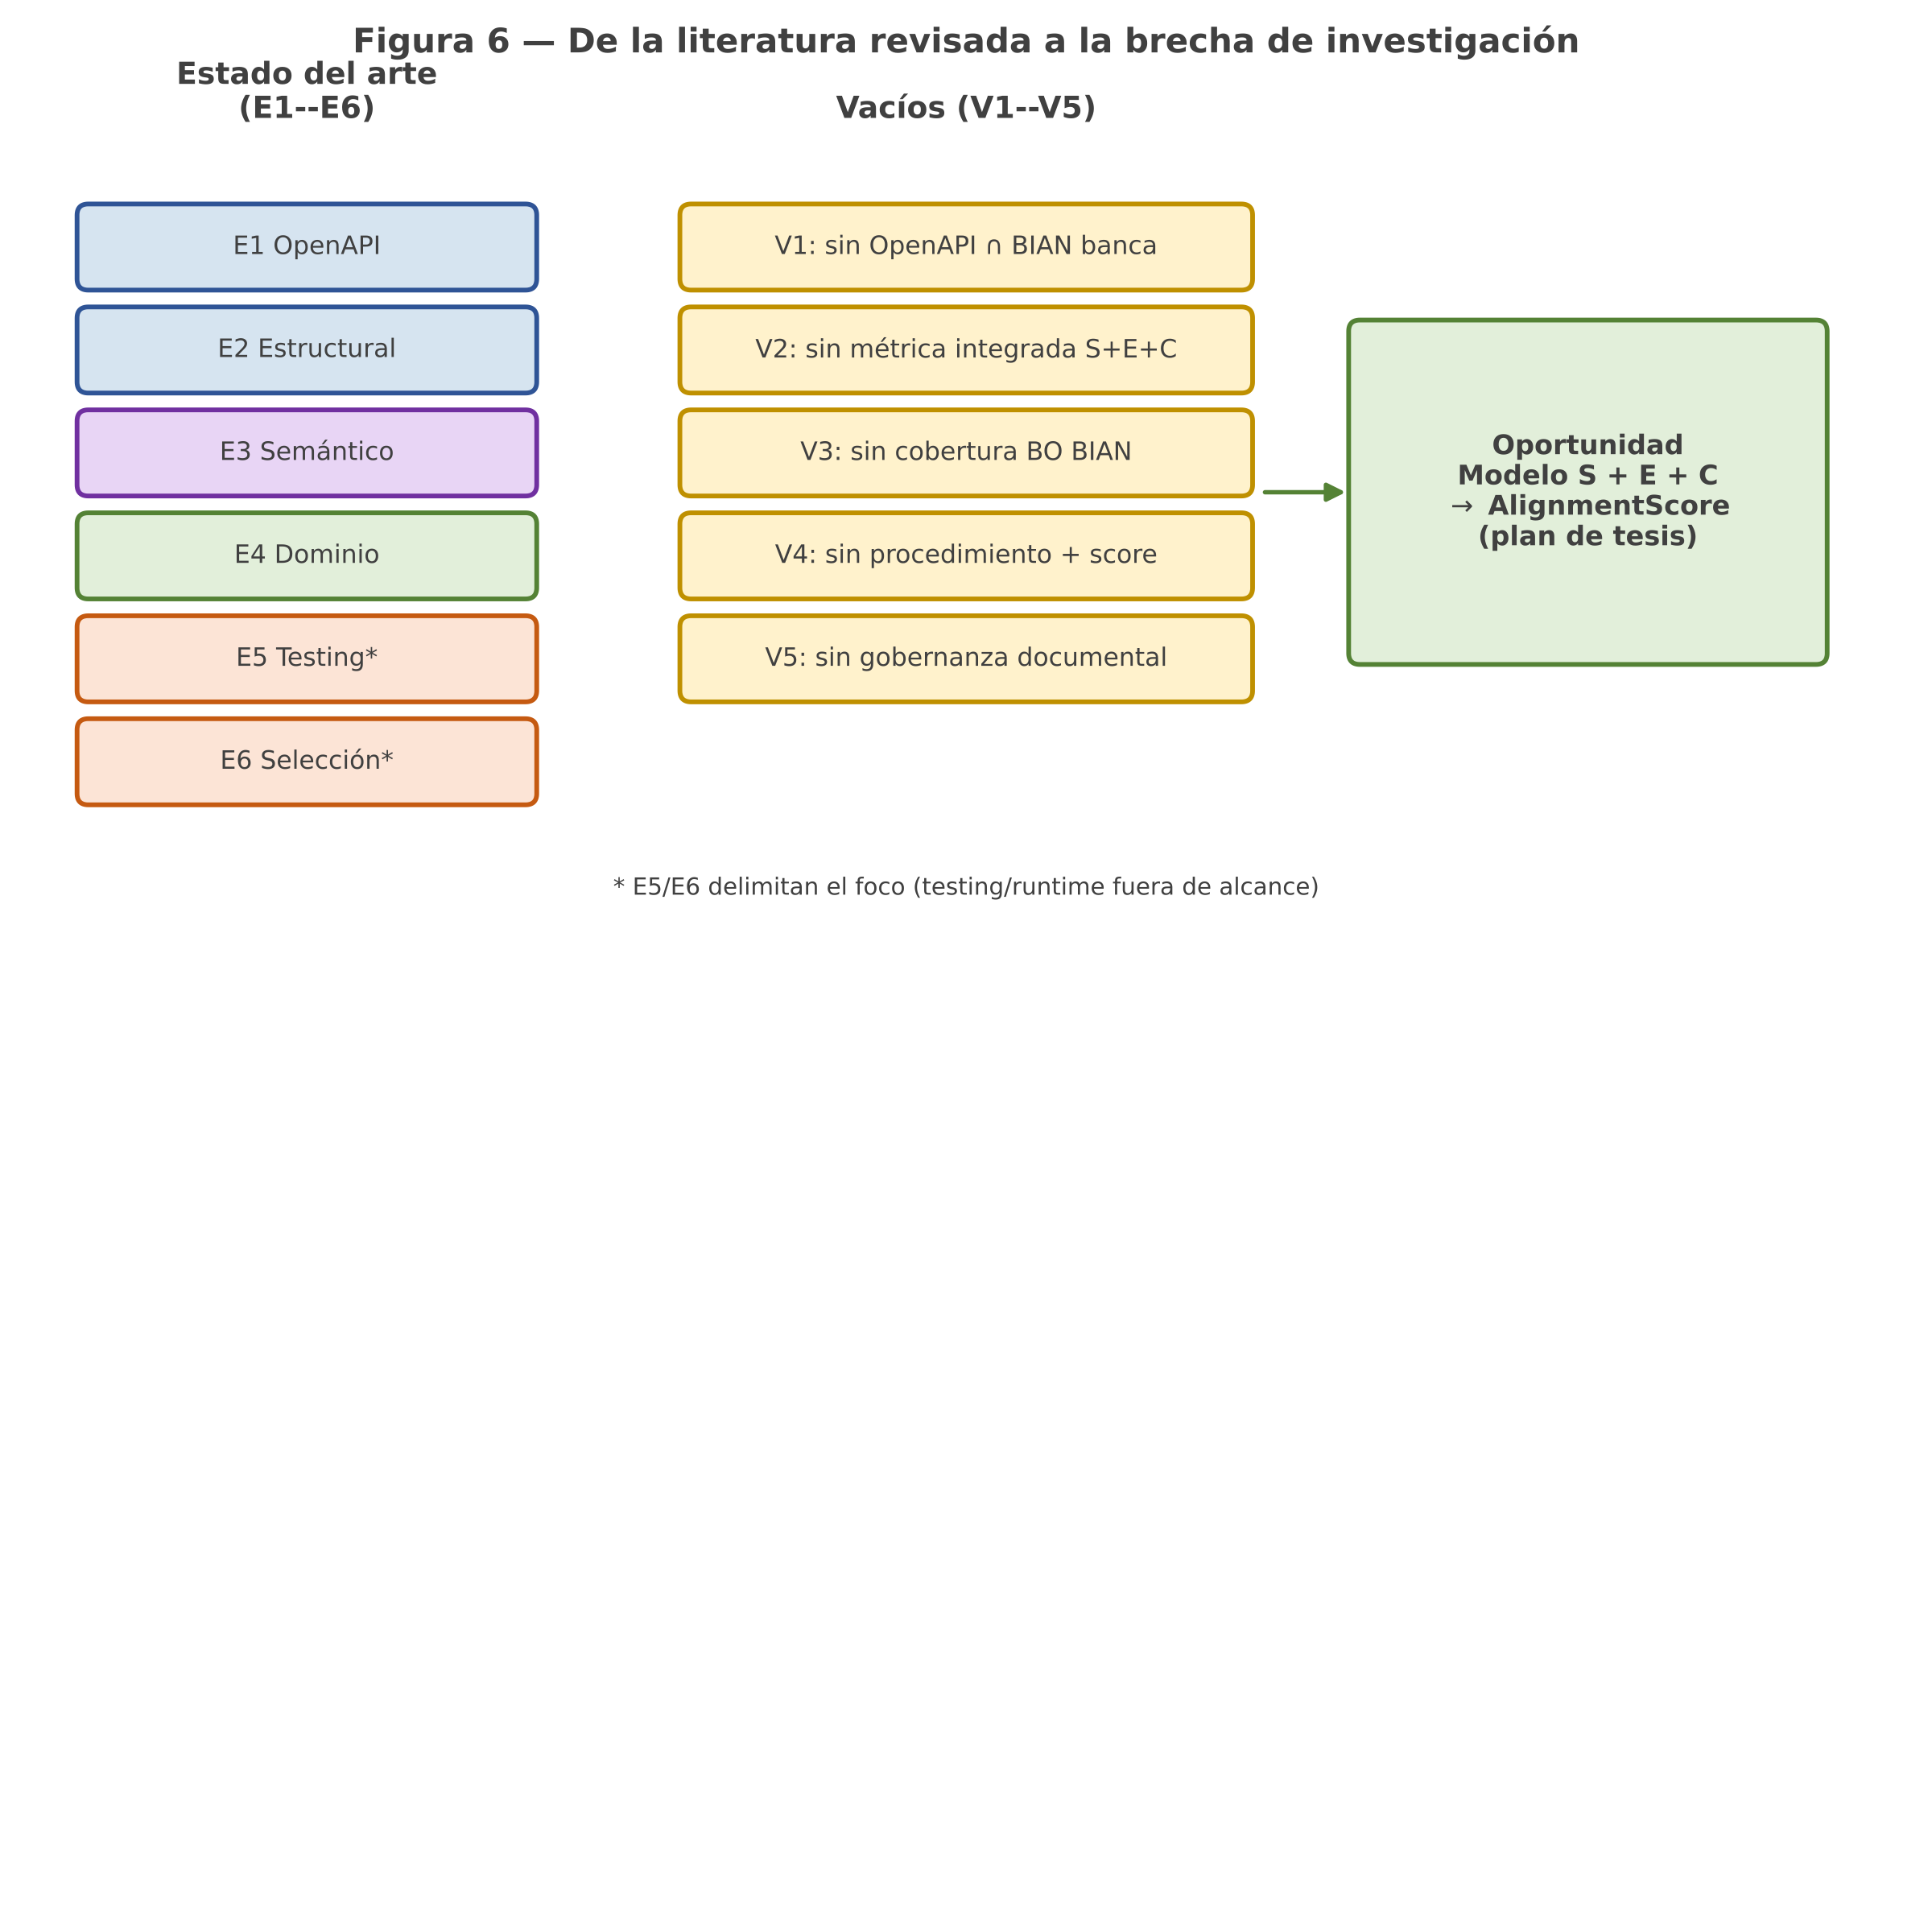
Brecha de investigación V1–V5 (§3.6) — no confundir con matriz
Brecha = estado del arte · Matriz = problema tecnológico del diseño
Notes:
[13:20–14:00] Ambos
Brecha V1–V5. Jack V1–V2; Alex V3–V5. ≠ matriz.

Slide 21
Conclusiones — relaciones entre conceptos
OpenAPI maduro técnicamente; falta procedimiento OpenAPI↔BIAN reproducible
Objeto (contrato) + referencia (BIAN) + UA (instancia) → scores S/E/C integrados
OE1–OE4 encadenan transformaciones con productos verificables
Matriz Anexo C alinea problema tecnológico, objetivos, VI/VD e hipótesis
Guía 1 entrega diseño; Tesis 2: artefacto software y validación empírica
Notes:
[14:00–14:30] Jack
Conclusiones: relaciones concepto→artefacto. Sin opinión.

Slide 22
Recomendaciones
Implementar artefacto software según procedimiento §4.2 (Tesis 2)
Calibrar umbrales 0,80/0,60/0,40 con muestra bancaria representativa
Validar hipótesis H1–H4 con contratos OpenAPI 3.x públicos (Anexo F)
Integrar score en pipeline de gobernanza de APIs antes del despliegue
Notes:
[14:30–14:45] Alex
Recomendaciones Tesis 2 (breve).

Slide 23
Referencias citadas en esta exposición
Casas, L., Pinto, S. & Silva, J. (2021). OpenAPI specification survey. J. Syst. Softw.
Shvaiko, P. & Euzenat, J. (2005). A survey of schema-based matching approaches. J. Data Semant.
Farzi, H. et al. (2021). BIAN service landscape. BIAN documentation.
CMA (2016). Retail banking market investigation. UK Competition and Markets Authority.
UK Treasury / TSB (2018). Independent review of TSB IT failure.
Notes:
[14:45–15:00] Jack
Referencias Casas + Shvaiko. ¿Preguntas? PDFs abiertos.

